Slide 1




Lost in transmission? Comparaison du contenu émotionnel des souvenirs familiaux transmis et rappelés
3ème colloque du GDR Mémoire
Symposium: Transmission intergénérationnelle des souvenirs : Quels processus pour quels effets ?
David Baudet
08/10/2025
Principal Investigators: Christine Bastin, Aline Cordonnier, Olivier Luminet

Slide 2
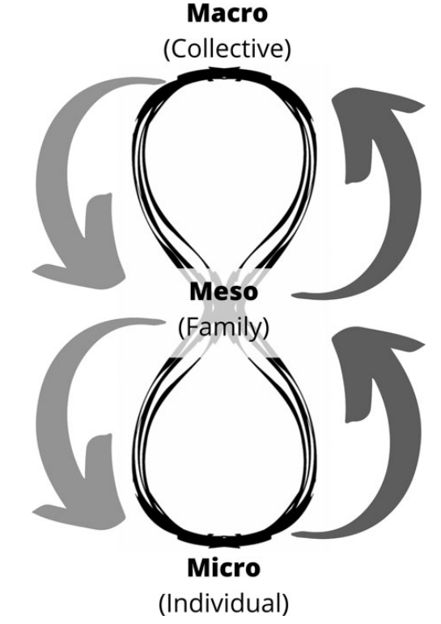
Transmission dans la famille
Transmission orale, directe, d’une génération plus âgée à une génération plus jeune, de souvenirs non vécus par la jeune génération
Fréquente and naturelle (Fivush & Merrill, 2016)
Toutes les 5 minutes pendant les repas familiaux (Bohanek et al., 2009)
Façonne les visions du monde, valider les émotions et favoriser le sentiment d’appartenance, à la fois en tant qu’individu et en tant que membre d’un groupe (Fivush et al., 2010)
Cordonnier et al., (2022)

Slide 3
‘Children are born in a storied world’ (Fivush & Merril, 2016)
Les histoires racontées par les parents constituent la base du développement de la mémoire autobiographique chez les enfants (Fivush & Salmon, 2023 ; Merrill & Fivush, 2016 ; Nelson & Fivush, 2004)
L’élaboration des récits favorise des récits de vie plus cohérents et moins de problèmes émotionnels chez les adolescents (Mitchell & Reese, 2022)
La régulation émotionnelle maternelle prédit la dysrégulation émotionnelle de l’enfant (Alsancak-Akbulut et al., 2023)

Slide 4
Émotions dans la famille
Souvenirs vicariants sont des souvenirs d’événements non vécus directement (Pillemer et al., 2015; 2024)
Moins positif que les souvenirs personnels (Pond & Peterson, 2020)
Adaptatifs : ne nécessite pas de vivre l’événement (négatif) pour en tirer des leçons (Pillemer et al., 2024)
Jeunes adultes se rappellent des souvenirs de transgression et de fierté de leurs parents (Merril et al., 2017)
Souvenirs porteurs d’information sur l’identité, et les valeurs
Les souvenirs importants partagés entre parents et enfants sont plus positifs (Gu et al., 2020)
Transmission des souvenirs motivée par des raisons émotionnelles principalement chez les parents (Merril et al., 2020)
Notes:
Ninety-four college students were recruited from Introductory Psychology classes (mean age=19 years, Nfemale = 47)

Slide 5
Notre étude
Les émotions de la mémoire intergénérationnelle vues par les deux générations

Slide 6



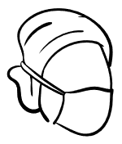


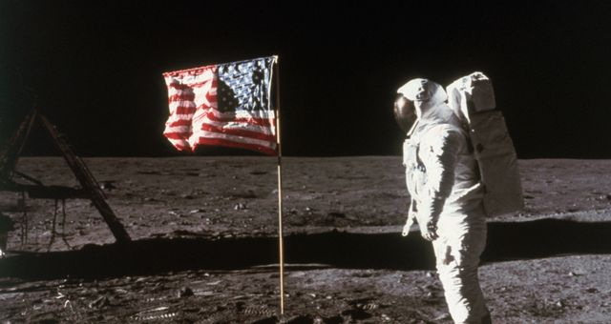


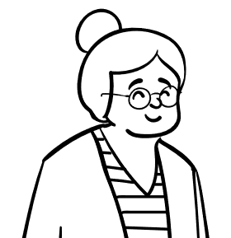
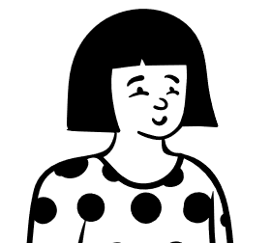




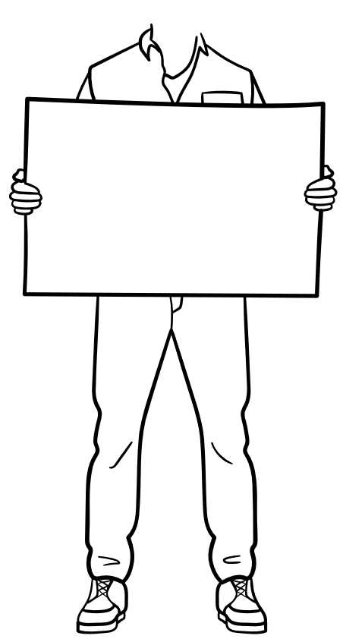




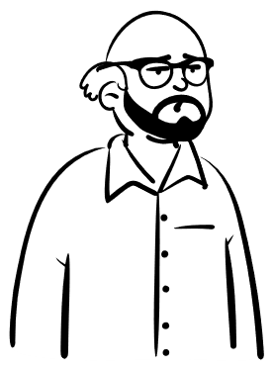
©Getty - Bettmann
vs.
CAPITALISME
Notes:
Motivations of parents and grandparents to transmit important personal and public memories to younger generations and the motivations of the younger generation to remember memories from the older generations

Slide 7
Méthode

Slide 8
Participants
57 duos parent/enfant
54 duos grand-parent/petit-enfant
Génération | Âge minimal | Âge maximal | Âge moyen (ET) | Femmes
Parents | 38 | 66 | 53.1 (5.3) | 51 (73.7%)
Enfants | 16 | 30 | 22.6 (3.0) | 55 (68.4%)
Génération | Âge minimal | Âge maximal | Âge moyen (ET) | Femmes
Grands-parents | 65 | 89 | 77.0 (5.12) | 35 (75.9%)
Petits-enfants | 16 | 30 | 21.3 (3.5) | 29 (53.7%)
Grandparents: MoCA (Nasreddine & Patel, 2016) ≥ 23 (Carson et al., 2018)

Slide 9

Lister les souvenirs
Rencontre de mes parents
Marriage de mes parents
Enfants
Premier voyage de mon père
Maman déguisée en poireau pour la fête du 15 août
« Listez des souvenirs importants que vous connaissez à propos de votre parent »
Evénements vécus avant 30
Transmis directement
« Episodiques »

Slide 10
Sélection des souvenirs
Rencontre de mes parents
Marriage de mes parents
Enfants
Premier voyage de mon père
Maman déguisée en poireau pour la fête du 15 août
Centrality of Event Scale (Berntsen & Rubin, 2006)

Slide 11

Récits et évaluation
Emotions discrètes
« A quel niveau d’intensité avez-vous ressenti les émotions suivantes lorsque vous nous avez raconté cette histoire ? »
Joie
Fierté
Admiration
Compassion
Gratitude
Envie
Respect
Sentiment de dette
Tristesse
Colère
Peur
Dégoût
Culpabilité
Mépris
Indignation
Honte
Mes parents se sont rencontrés dans le Carré…
Pour les 3 souvenirs

Slide 12
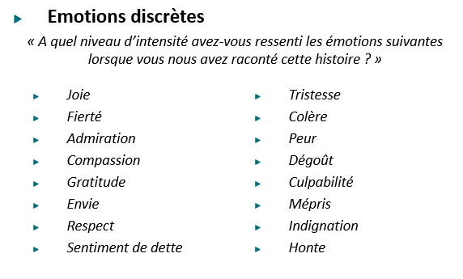
Récits et évaluation
Mes parents se sont rencontrés dans le Carré…
Emotions continues
« A quel niveau d’intensité avez-vous ressenti les émotions suivantes lorsque vous nous avez raconté cette histoire ? »
Cet événement m’a bouleversé
Quand je me représente cet événement, je ressens des émotions positives
Quand je me représente cet événement, je ressens des émotions négatives
Intensité émotionnelle
Valence positive
Pour les 3 souvenirs
Valence négative

Slide 13
Même procédure pour le parent ou grand-parent

Slide 14
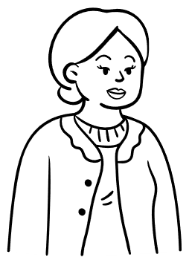
Lister les souvenirs
Rencontre avec mon mari
Naissance de mon premier enfant
Parent/grandparent
Tremblement de terre 1983
Passer mon permis de conduire
« Quels souvenirs importants avez-vous transmis à votre enfant/petit-enfant ? »
Événements vécus avant 30 ans
Transmis directement
« Episodique »

Slide 15
Sélection des souvenirs
Rencontre avec mon mari
Naissance de mon premier enfant
Parent/grandparent
Tremblement de terre 1983
Passer mon permis de conduire
Centrality of Event Scale (Berntsen & Rubin, 2006)

Slide 16
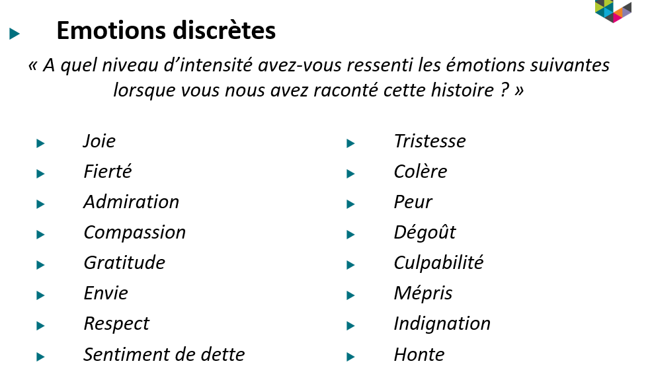
Récits et évaluation
La naissance de mon premier enfant …
Pour les 3 souvenirs

Slide 17
Récits et évaluation
La naissance de mon premier enfant …
Emotions continues
« A quel niveau d’intensité avez-vous ressenti les émotions suivantes lorsque vous nous avez raconté cette histoire ? »
Cet événement m’a bouleversé
Quand je me représente cet événement, je ressens des émotions positives
Quand je me représente cet événement, je ressens des émotions négatives
Intensité émotionnelle
Valence positive
Pour les 3 souvenirs
Valence négative

Slide 18
Résultats

Slide 19
Duos parent/enfant

Slide 20
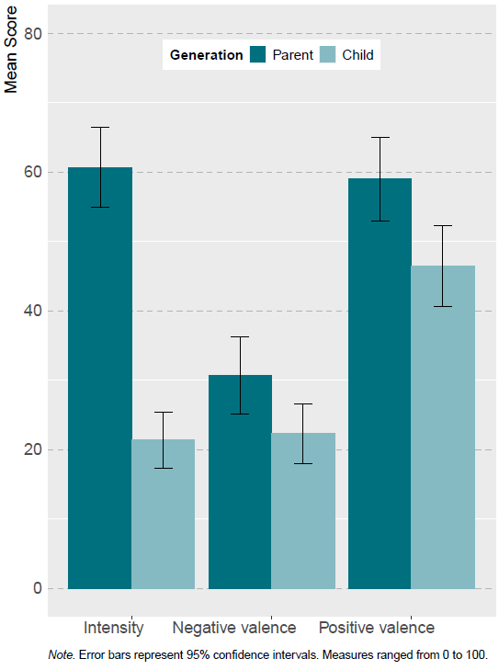
Duos parent/enfant
Emotions continues
Parents > enfants
Intensité émotionnelle
Valence positive
Valence negative
Notes:
Triple interaction non-significative

Slide 21
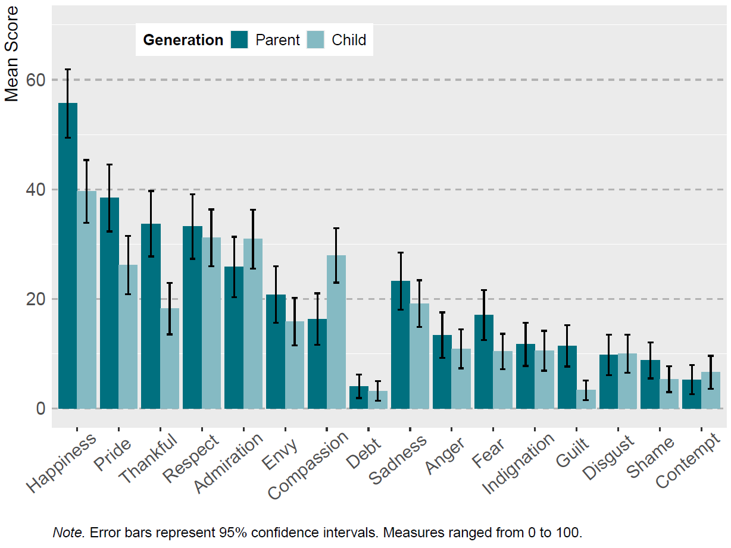
Duos parent/enfant
Emotions discrètes
Parent > enfant
Joie
Fierté
Gratitude
Culpabilité
Enfant > Parent
Compassion
Emotions positives
Emotions négative
Notes:
Triple interaction non-significative

Slide 22
Duos grand-parent/petit-enfant

Slide 23
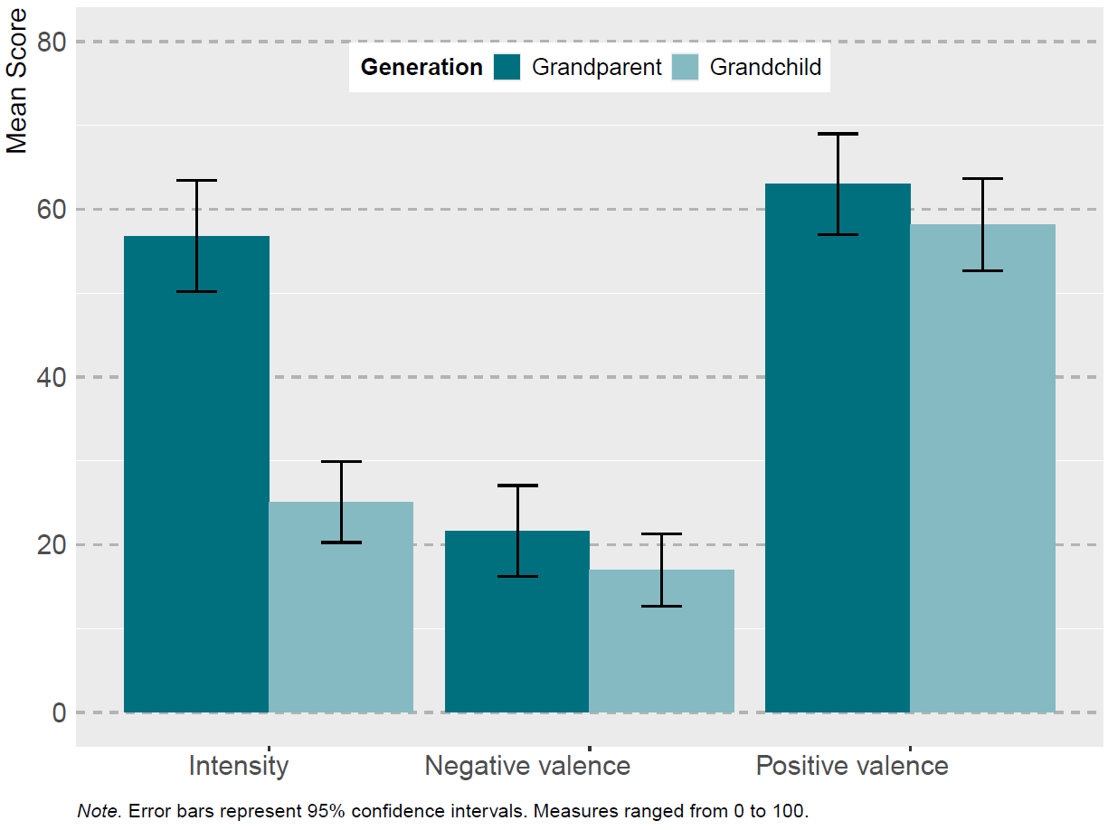
Duos grand-parent/petit-enfant
Emotions continues
Parents > enfants
Intensité émotionnelle
Notes:
Triple interaction non-significative

Slide 24
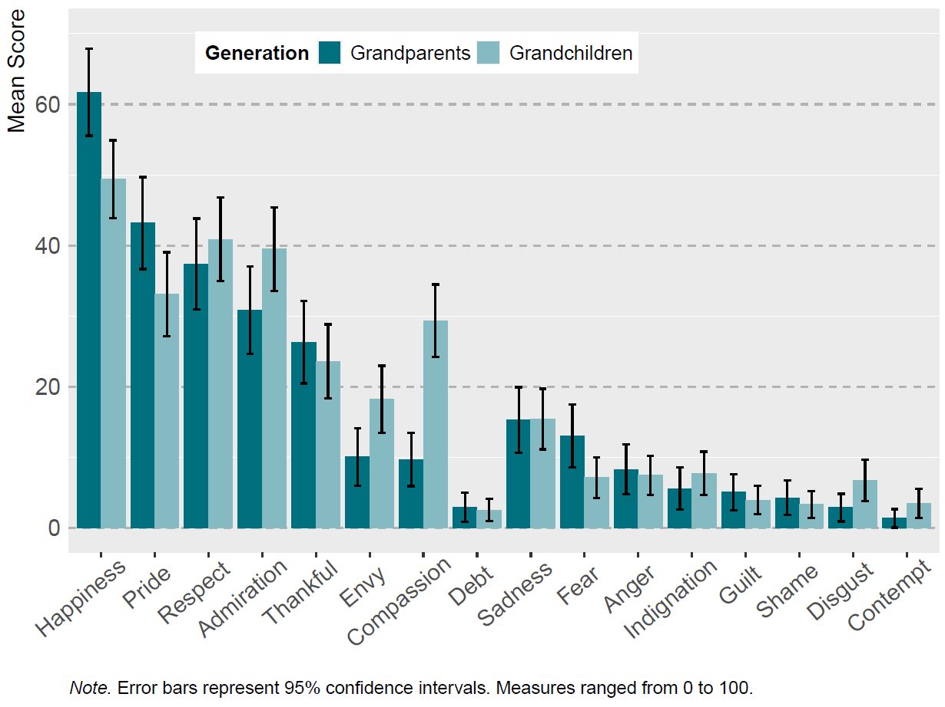
Duos grand-parent/petit-enfant
Emotions discrètes
Grand-parent > petit-enfant
Joie
Fierté
Petit-enfant > grand-parent
Admiration
Envie
Compassion
Emotions positives
Emotions négative
Notes:
Triple interaction non-significative

Slide 25
Souvenirs transmis liés à des émotions …
intenses,
joie,
fierté
Souvenirs récupérés liés à des émotions …
d’admiration,
de compassion
d’envie
vs.
l’identification et le lien affectif
faire du lien, transmettre une image positive de soi
(Pratt, 2008)
(Carstensen, 2006)
Souvenirs transmis liés à des émotions …
intenses,
positifs (joie, fierté, gratitude),
négatifs (culpabilité)
Souvenirs récupérés liés à des émotions …
de compassion
vs.
comprendre et ressentir les expériences des parents
leçons de vie, mise en garde, transmettre une image positive de soi
(Fivush et al., 2019; Merrill et al., 2017; Pillemer et al., 2024)
(Svob & Brown, 2012)

Slide 26
Comparaison intra-transmetteurs et intra-récepteurs

Slide 27
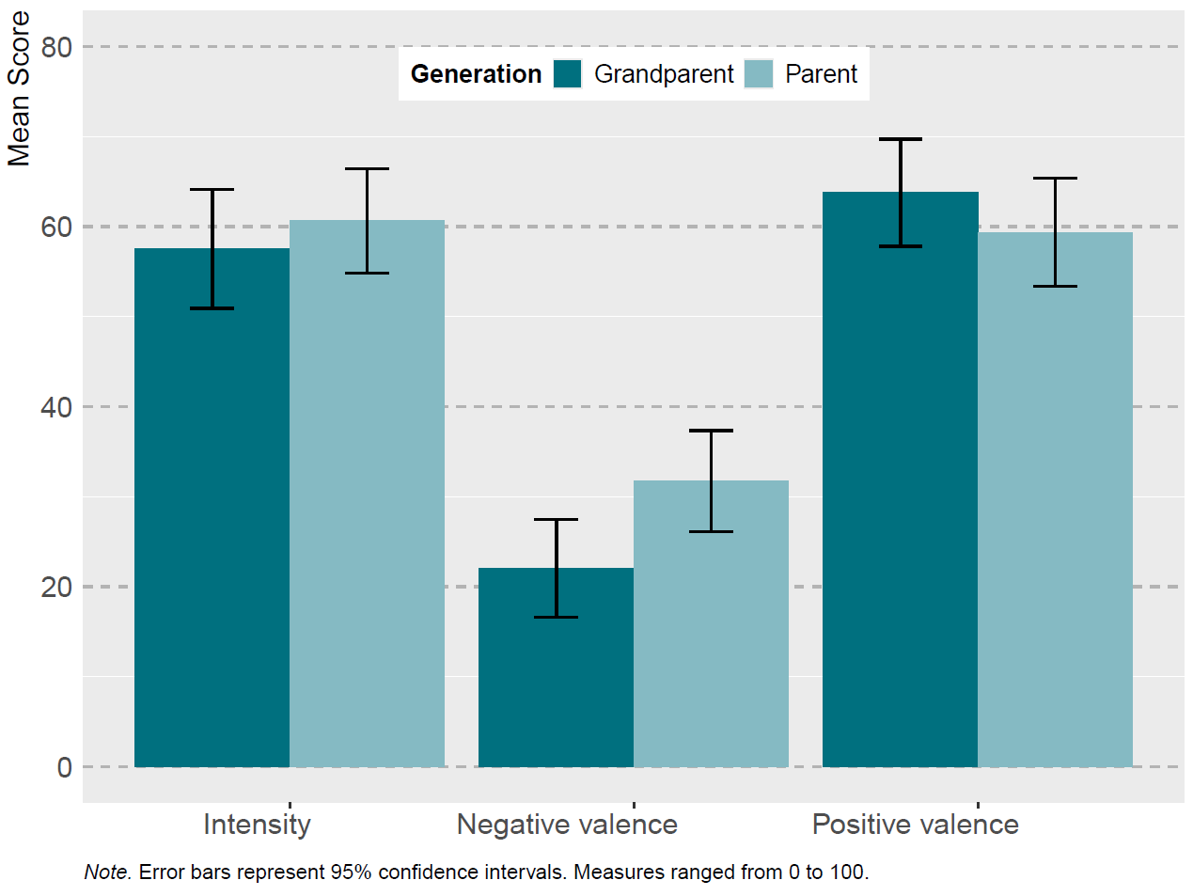
Souvenirs parent vs. souvenirs grand-parent
Emotions continues
Parent > grand-parent
Valence négative
Notes:
Triple interaction non-significative

Slide 28
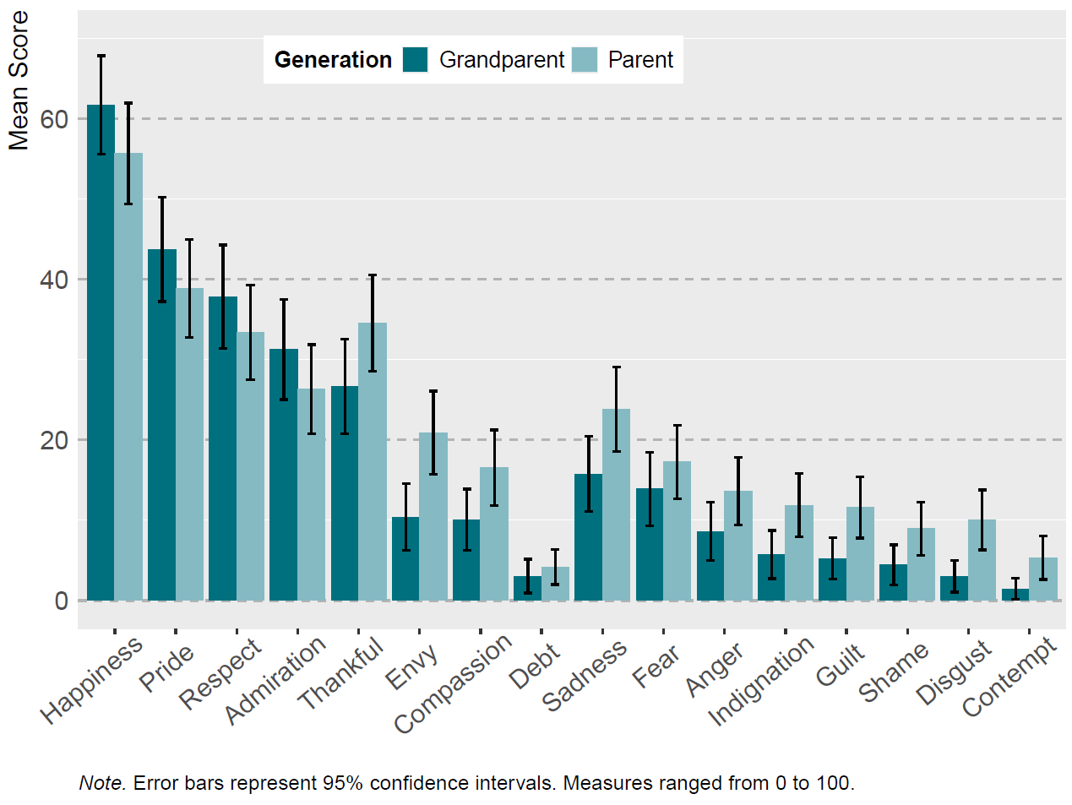
Souvenirs parent vs. souvenirs grand-parent
Emotions discrètes
Parent > grand-parent
Envie
Gratitude
Tristesse
Emotions positives
Emotions négative
Notes:
Triple interaction non-significative

Slide 29
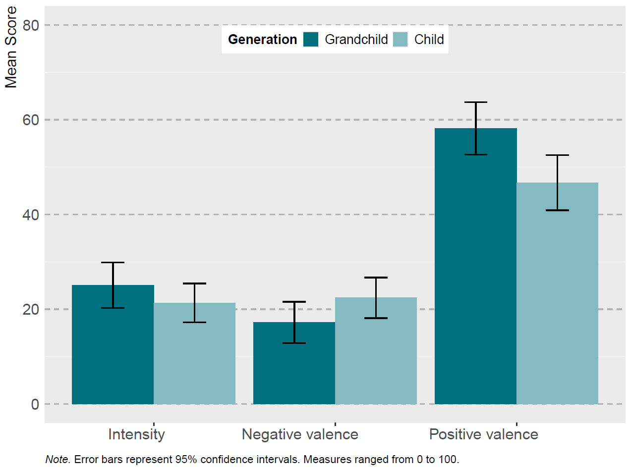
Souvenirs enfant vs. souvenirs petit-enfant
Emotions continues
Grand-parent > parent
Valence positive
Notes:
Triple interaction non-significative

Slide 30
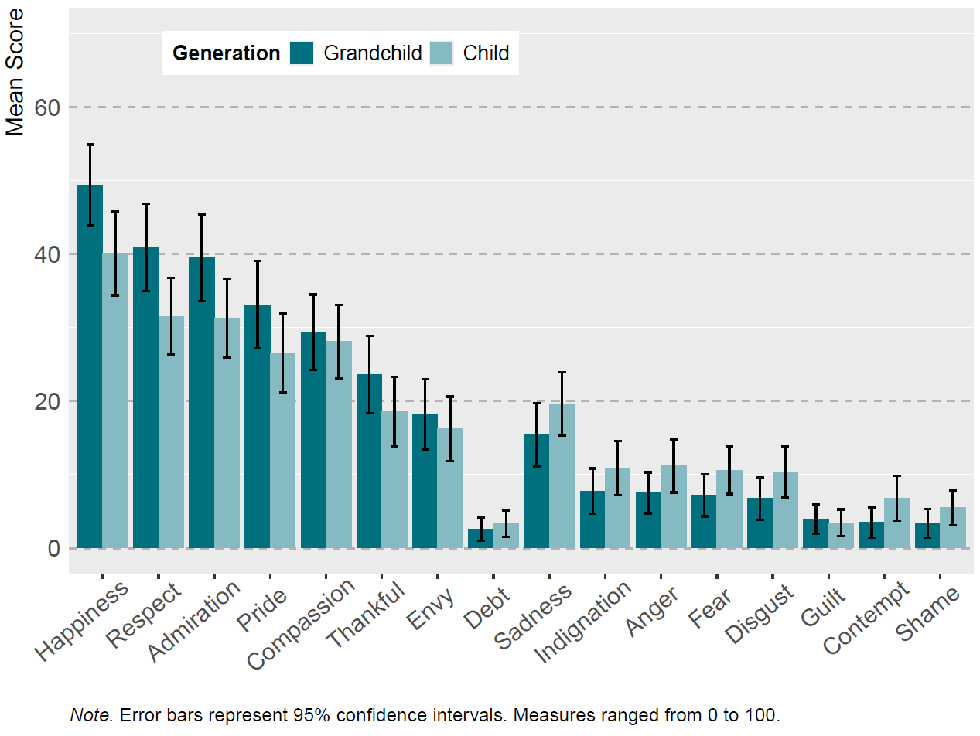
Souvenirs enfant vs. souvenirs petit-enfant
Emotions discrètes
Petit-enfant > enfant
Admiration
Joie
Fierté
Respect
Notes:
Triple interaction non-significative

Slide 31
Motivations for telling a story are not always the same as the ones for remembering it (Harris et al., 2024)
Le partage de la mémoire intergénérationnelle aide à préserver les liens entre générations (Baudet et al., in press)
Les grands-parents transmettent leur histoire et celle de la famille
Événements plutôt positifs (joie, fierté)
Les parents transmettent également pour faire créer du lien, et également éduquer, transmettre des leçons de vie
Pour la jeune génération :
Négatifs : tristesse, culpabilité
Et positifs: gratitude, fierté, envie
Grands-parents :
Connectent aux racines familiales lointaines
Renforcent les liens intergénérationnels et familiaux
Admiration, respect, fierté (sagesse, expériences de vie)
Parents
Liens intergénérationnels (compassion)
Souvenirs vicariants négatifs ?

Slide 32
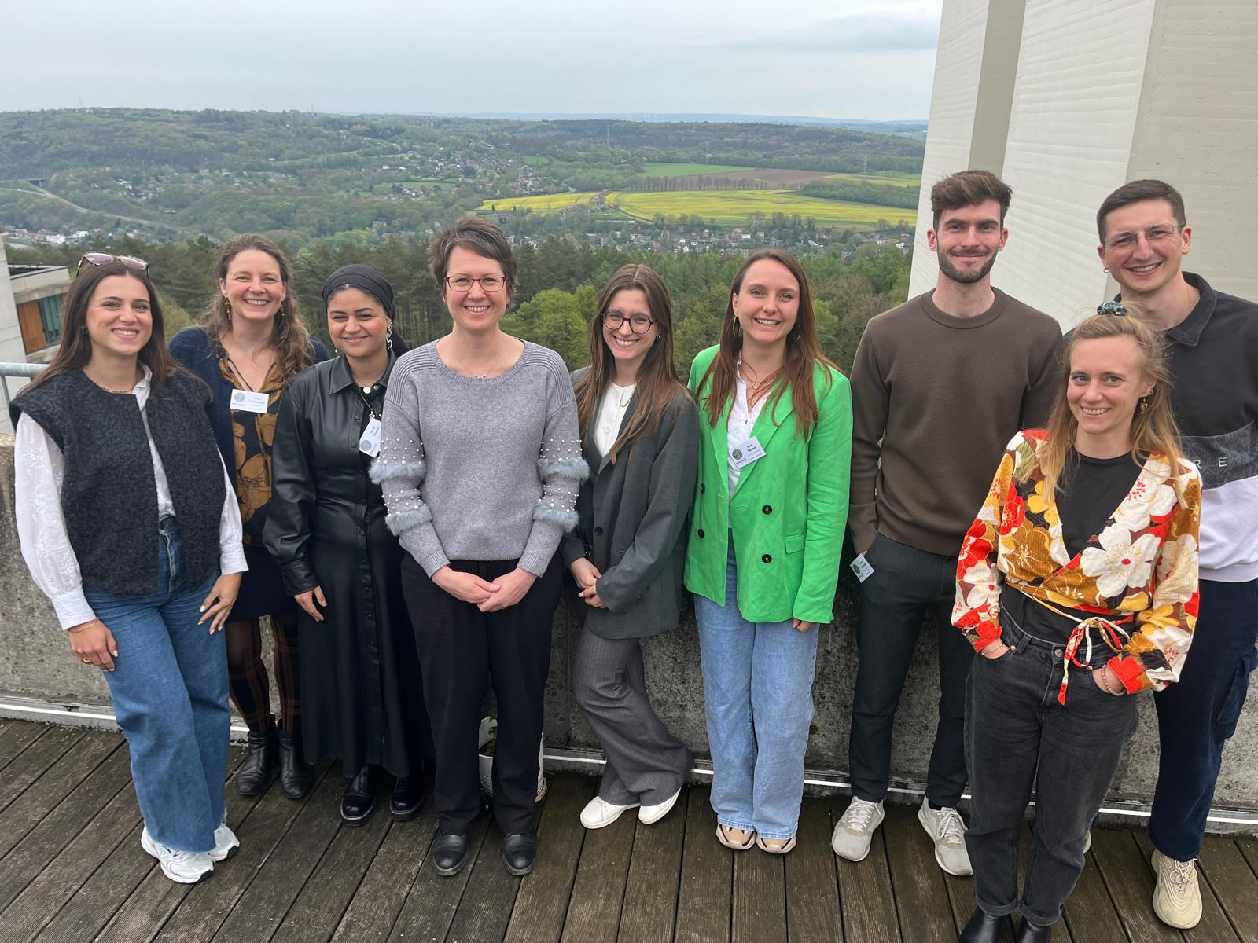
Merci pour votre attention!
Memory & Pathological Aging Lab
Christine Bastin
david.baudet@uliege.be

Slide 33
Adapted CES
Je pense que cet événement est devenu une partie intégrante de mon identité personnelle et/ou familiale.
Cet événement est devenu un point de référence pour la façon dont je me comprends moi-même et/ou ma famille.
Cet événement est devenu un point de référence pour la façon dont je comprends le monde.
Je pense que cet événement est central dans mon histoire personnelle et/ou familiale.
Cet événement a un impact sur la manière dont je perçois d'autres événements.
Cet événement a changé de manière permanente ma vie et/ou celle de ma famille.
Je pense souvent aux effets que cet événement a et aura sur ma propre vie.
Cet événement a été un tournant dans l'histoire de ma vie et/ou celle de ma famille.

Slide 34
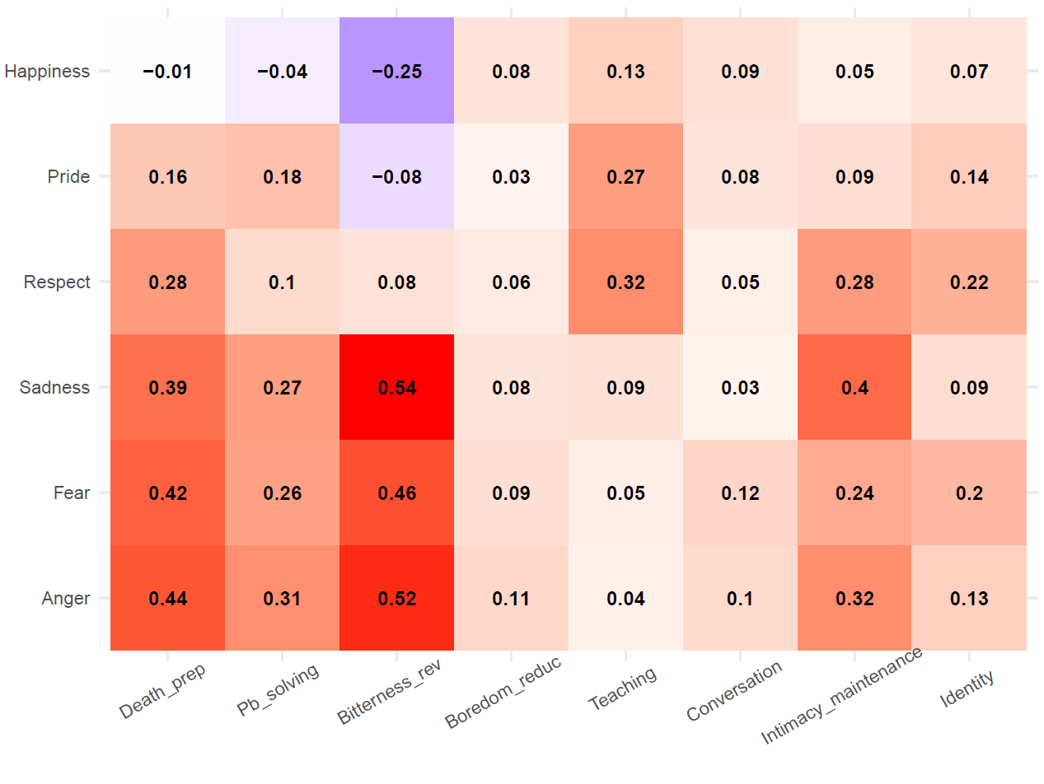
Correlations between discrete emotions and functions among transmitters.

Slide 35
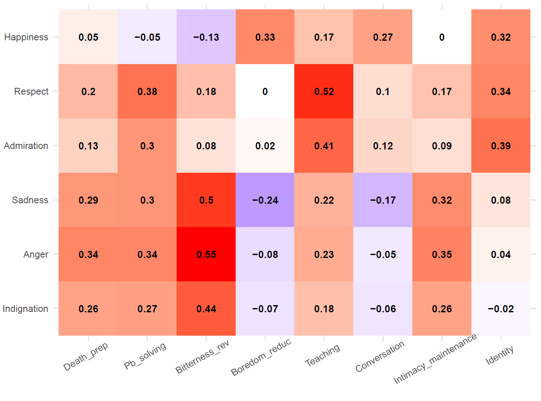
Correlations between discrete emotions and functions among receivers.

Slide 36
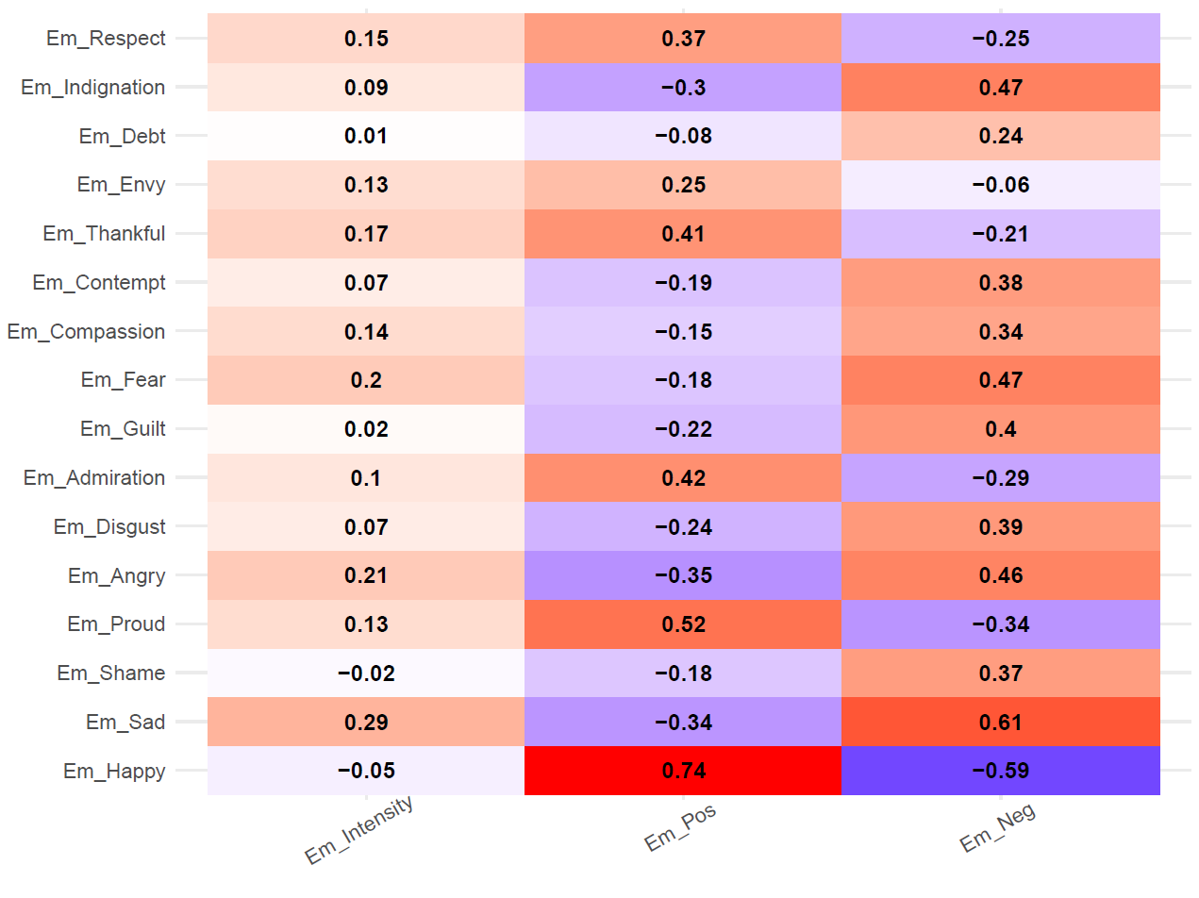
Correlations between discrete emotions and continuous measures among transmitters.

Slide 37
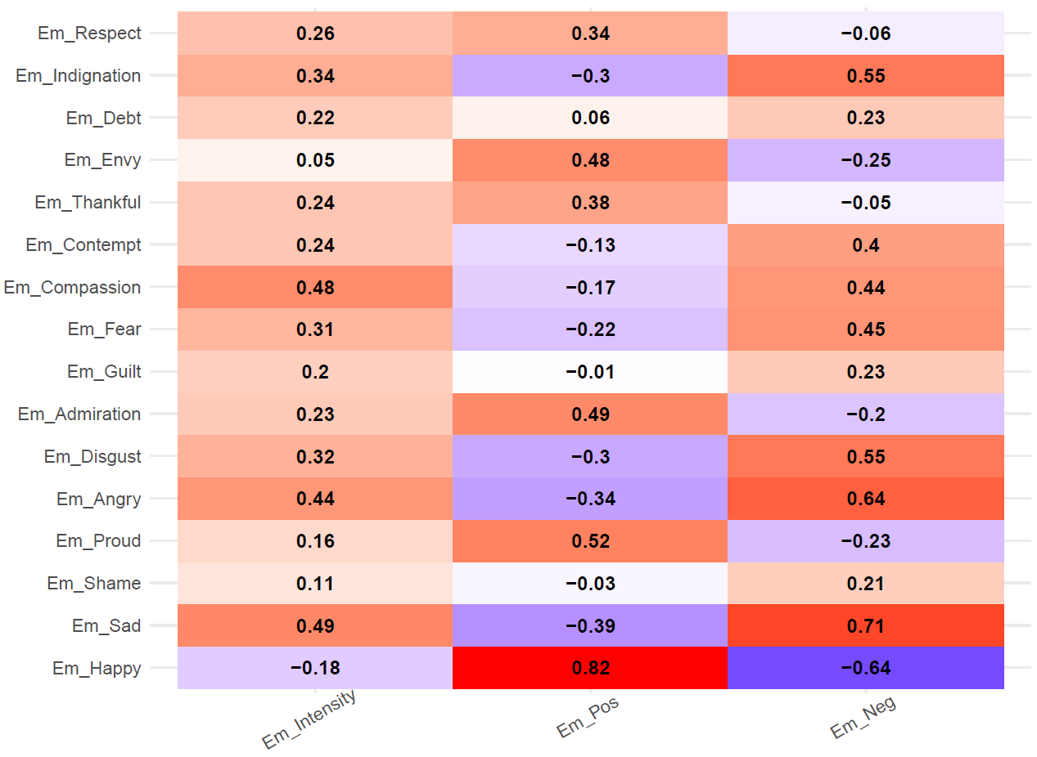
Correlations between discrete emotions and continuous measures among receivers.

